Slide 1
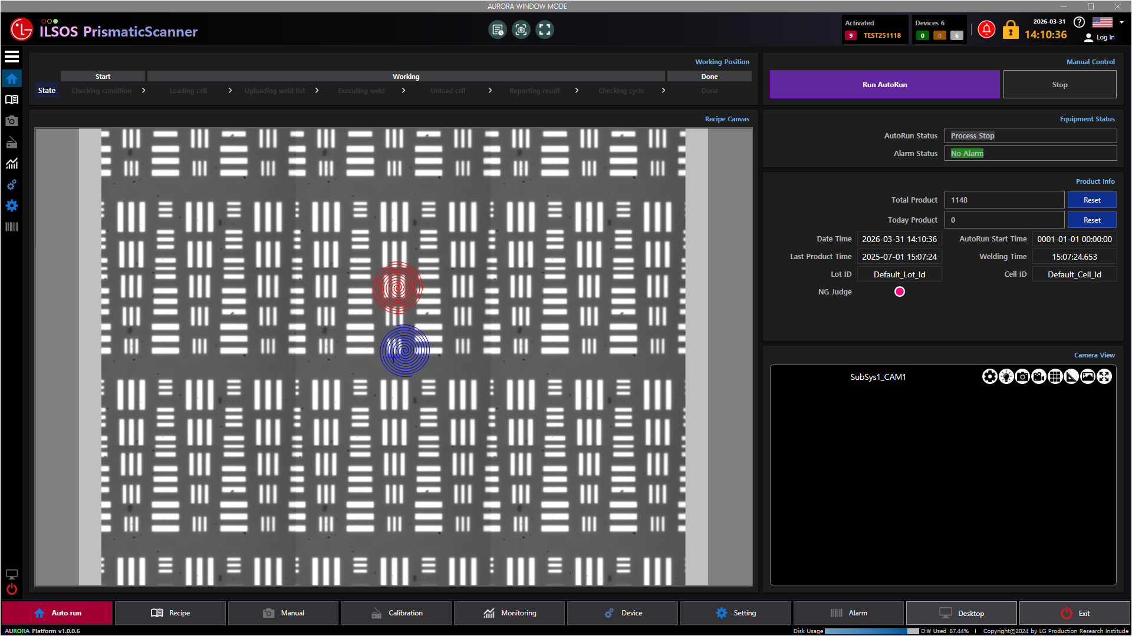
Page 삭제

Slide 2
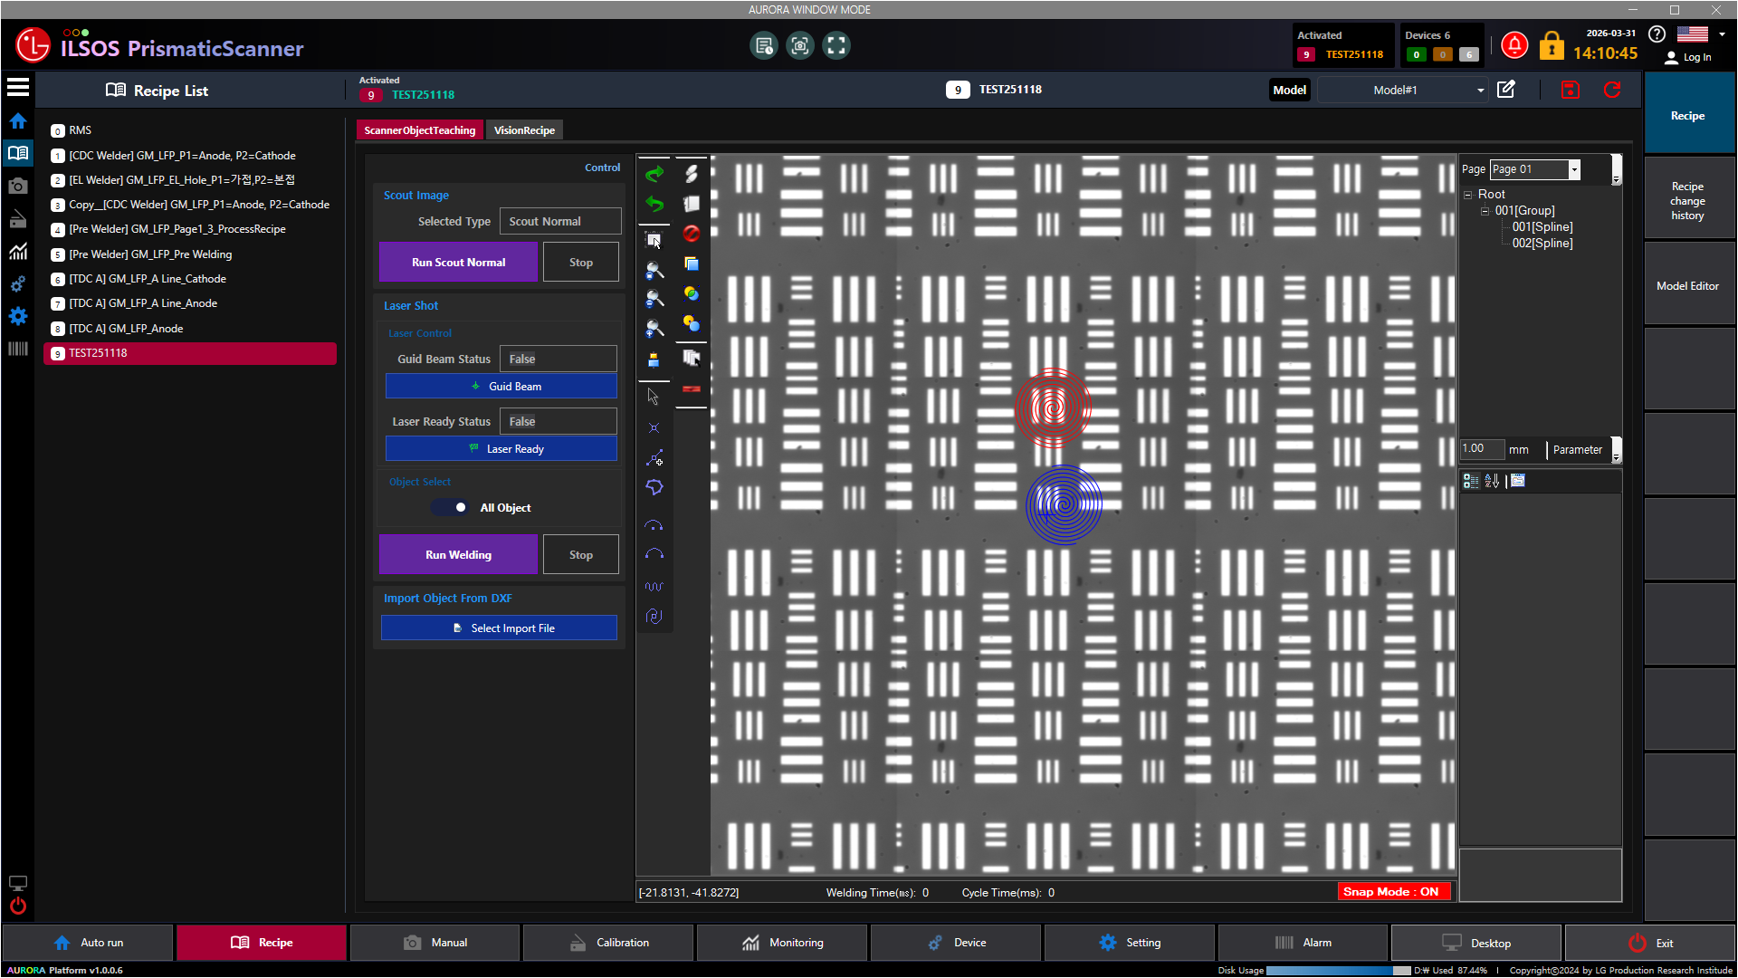

Slide 3
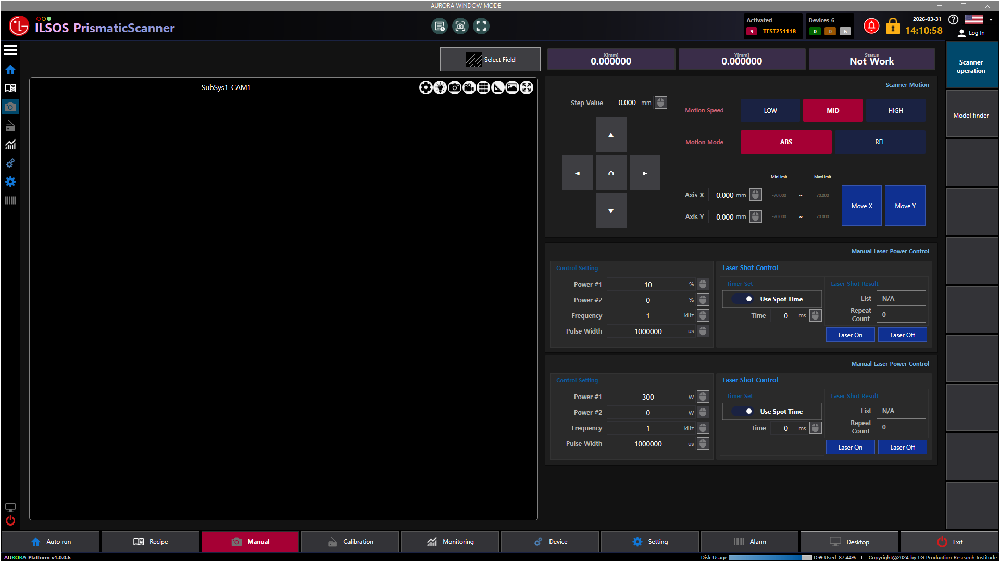
ACS Motion 제어 컨트롤 추가
아마 메뉴얼 제어에서도 이게 필요할 것으로 예상됨

Slide 4
ACS Motion 제어 화면 추가
PrismaticGun에서 참조해서 추가 필요
ACS Mapping File은 이정인 선임에게 받아서 매칭하도록 하면 됩니다.

Slide 5
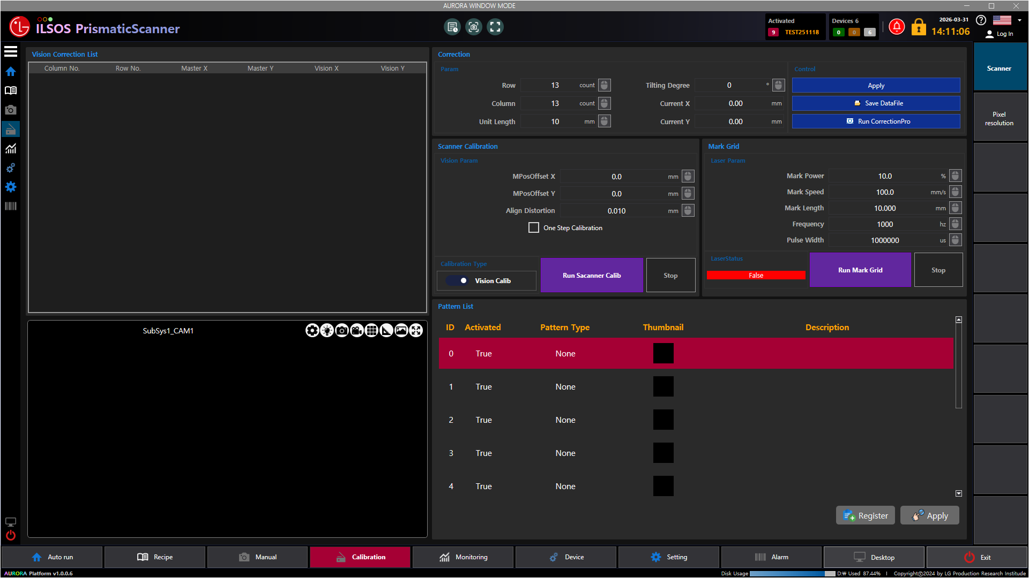

Slide 6
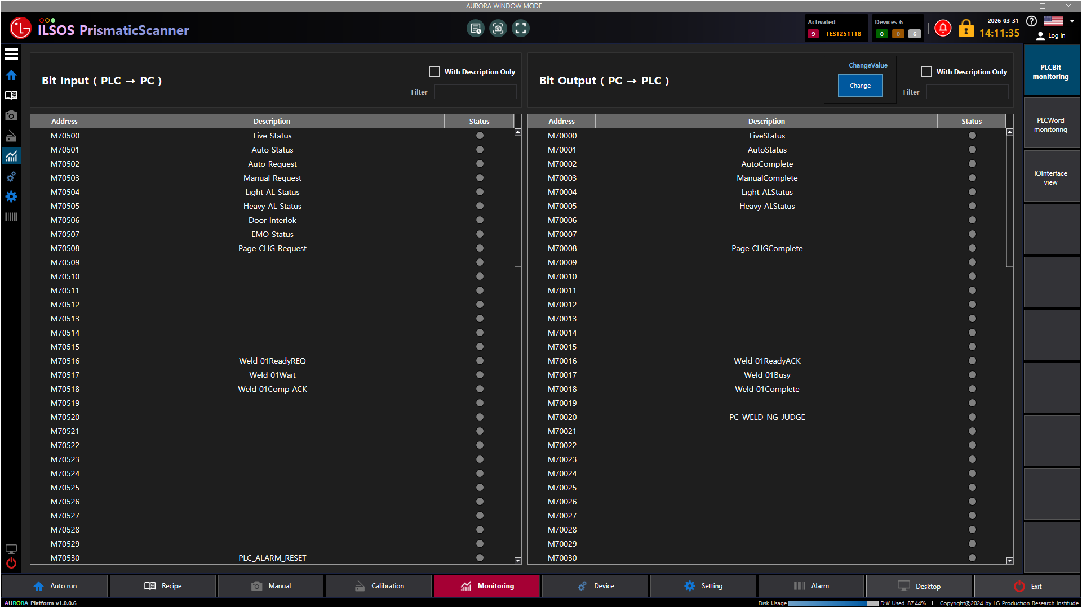
Page 삭제

Slide 7
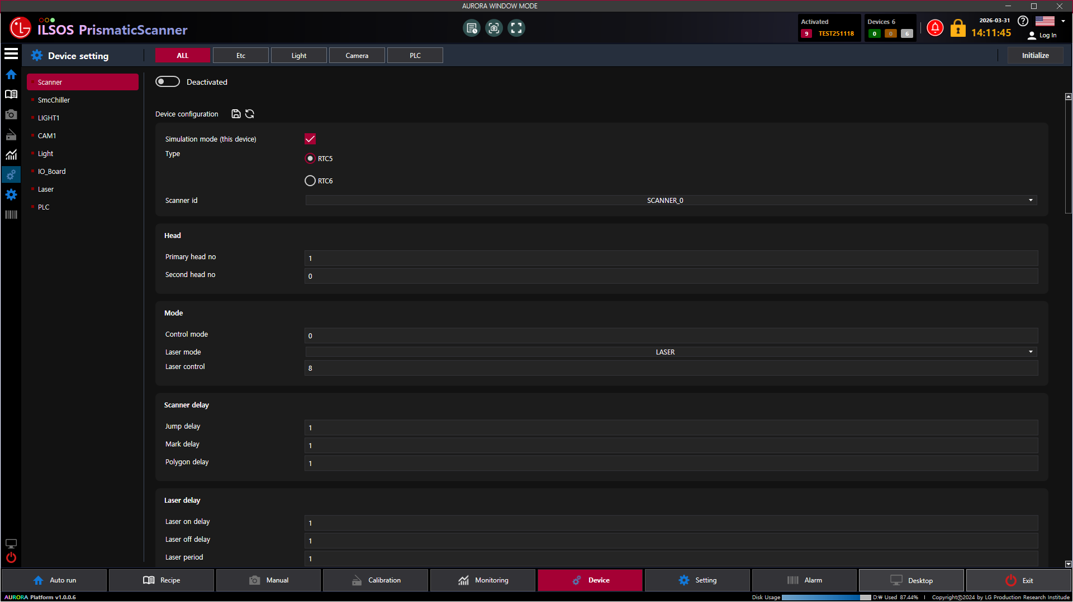
ACS Motion Device 추가
PrismaticGun에서 참조해서 추가 필요
ACS Mapping File은 이정인 선임에게 받아서 매칭하도록 하면 됩니다.

Slide 8
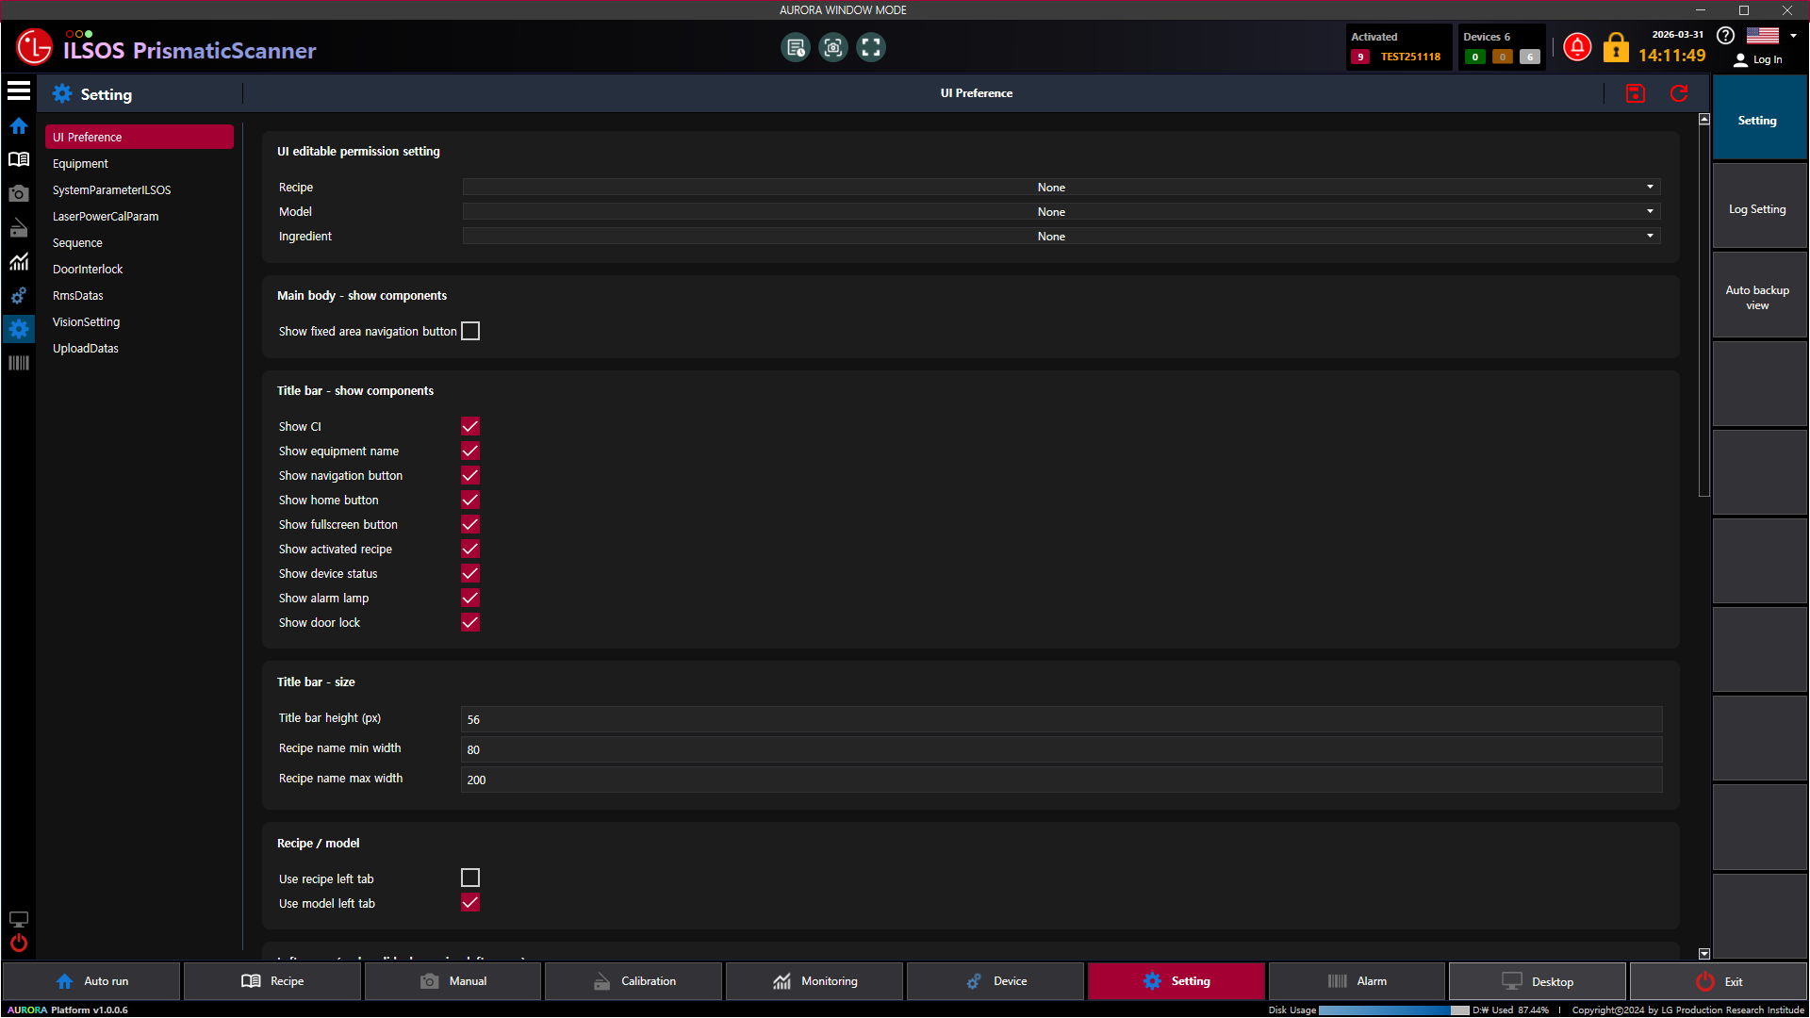

Slide 9
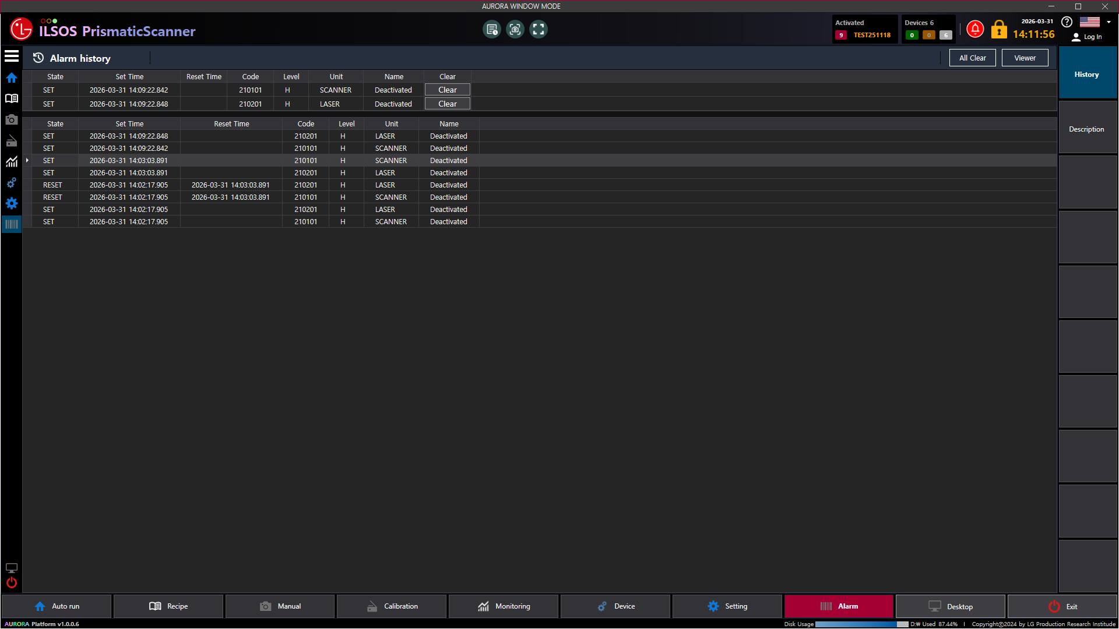

Slide 10
코드 수정사항 정리
MOTF 구현
- RobotAutomationDevelopment-Dept/LGES-2170-ACW_CCW-Welder (링크)
- MOTF 참조 시퀀스(SeqAutoRunCCWH52A)
ACS Motion 제어 추가
- PrismaticGun 프로그램 참조
- ACS variable map은 이정인 선임에게 전달받아서 작업하면 됩니다.
3. 모션축으로 이동하는 비전이미지랑 스캐너 갈보모터로 이동하는 비전이미지의 처리가 다름
- 모션축 < - > 이미지는 반대
- 갈모모터 < - > 이미지는 동일
- 이정인 선임에게 물어봐야겠지만 모션축을 이미지 기준으로 모션이동을 해야 할 것으로 예상됨
4. Scanner + Motion 에 대한 클래스 단계로 만들어서 개발해야 할 것 같음.

